Slide 1
ALZHEIMER Assistent

Slide 2
Echipa noastră
01.
02.
03.
Crișan Alexandra - Cristina
Dafinoiu Andreea-Raluca
Plesca Evelyn-Iulia

Slide 3
Cuprins
Introducere
Componente
Legături
Server web
Cod
Concluzie

Slide 4
Introducere
În acest proiect IoT pentru pacienții cu Alzheimer, am creat un sistem de monitorizare cu un accelerometru pentru detectarea căderilor și monitorizarea mișcărilor. Prin conexiunea la un server web, vom colecta date și declanșa alerte în caz de cădere. Această soluție asigură siguranța și monitorizarea constantă a pacienților.

Slide 5
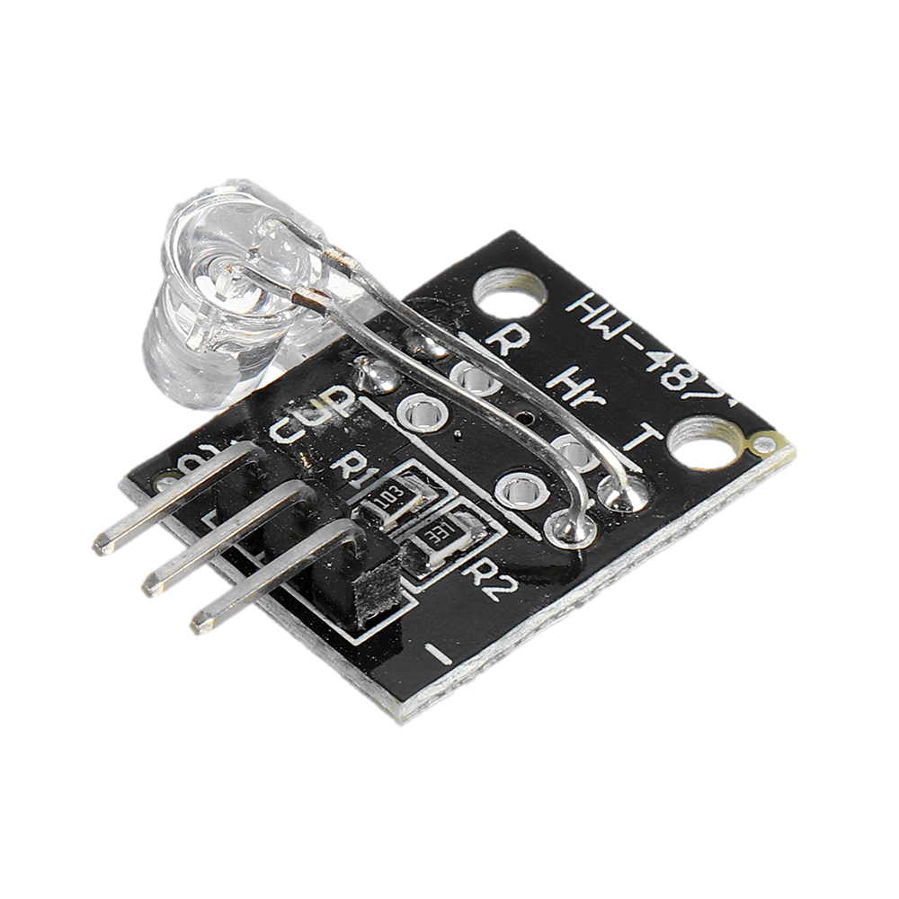
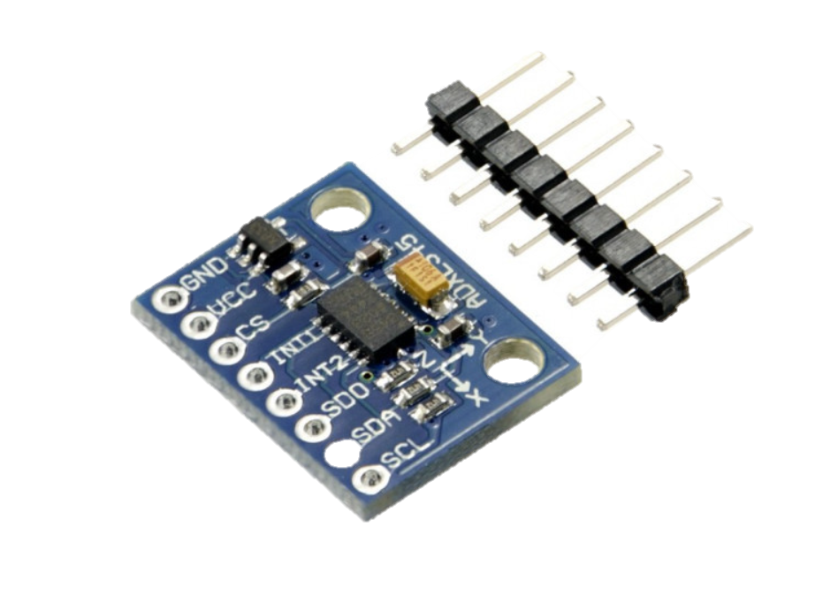
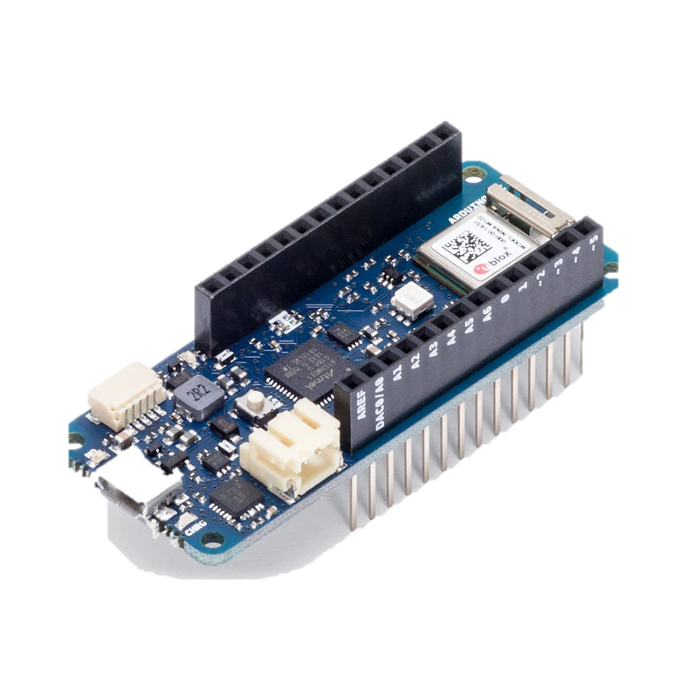
Componente
Accelerometrul ADXL345
Senzor de Puls HW-487
Arduino MKR1000

Slide 6
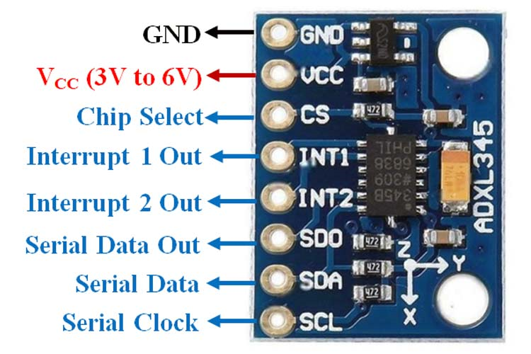
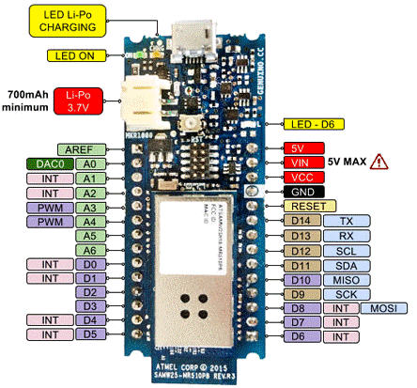
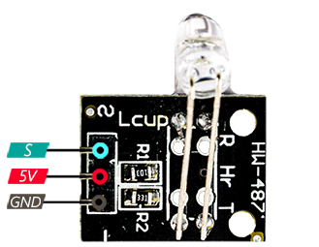
Legături

Slide 7

Server Web
Folosind platforma Blynk, am implementat un server web care primește date de la placa Arduino (Arduino MKR1000) și furnizează o interfață vizuală prietenoasă pentru monitorizarea stării pacientului.

Slide 8
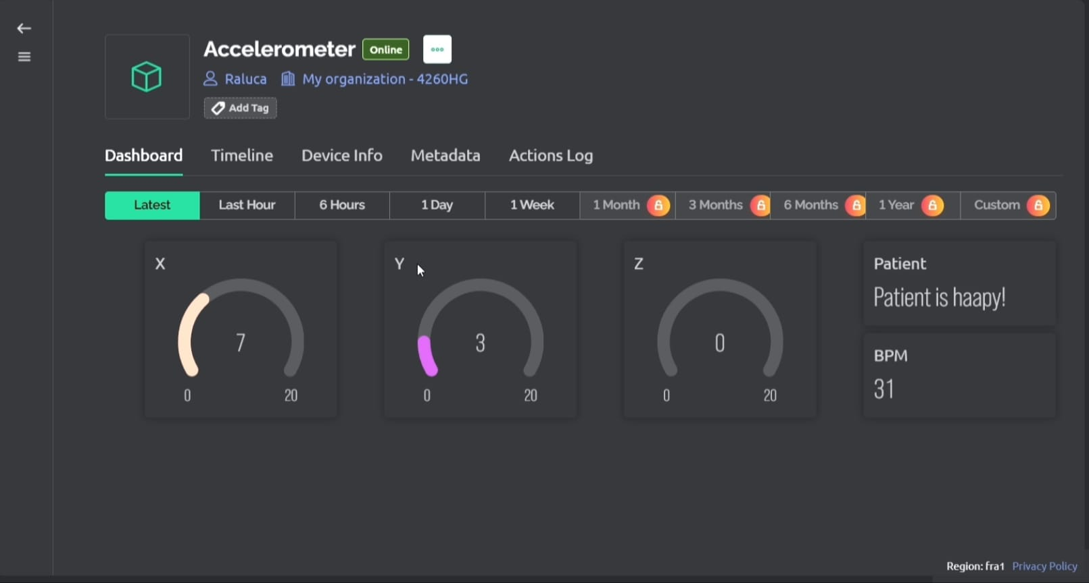

Slide 9

Programarea
În dezvoltarea proiectului am utilizat mediul de dezvoltare Arduino IDE pentru a programa placa Arduino MKR1000 și a integra funcționalitățile cheie ale sistemului. Codul a fost conceput pentru a interacționa cu senzorii ADXL345 (accelerometru) și HW-487 (senzor de puls), iar datele au fost transmise către platforma Blynk pentru afișare și notificări.

Slide 10
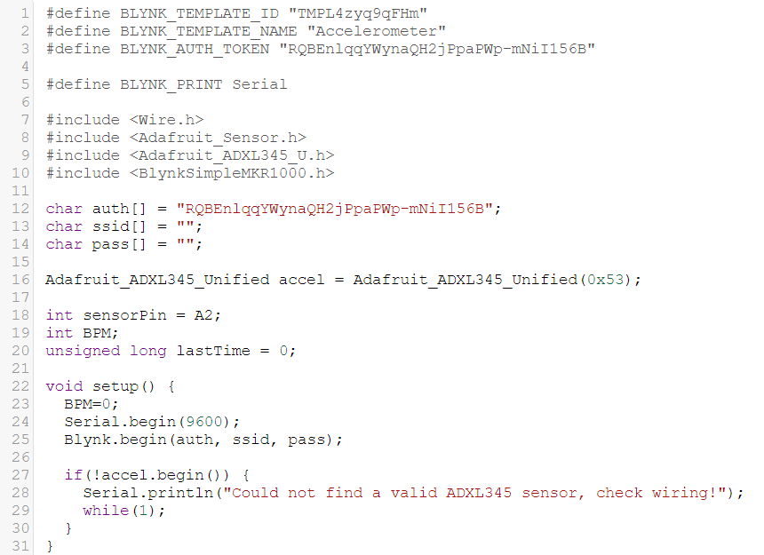
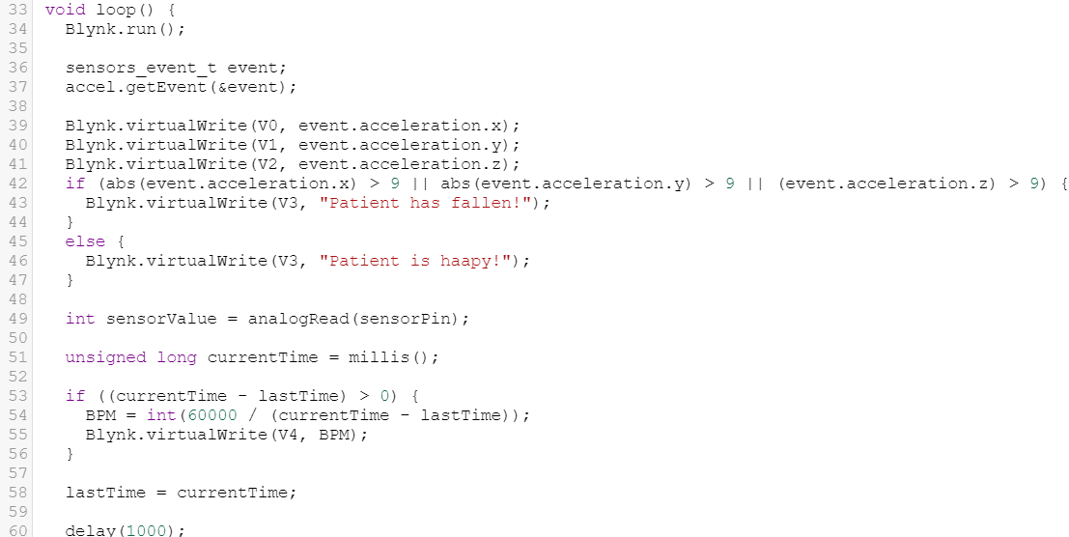
Cod:
https://github.com/dafinoiuraluca/CN-Project

Slide 11
Concluzie
Proiectul oferă o soluție IoT inovatoare pentru monitorizarea eficientă a pacienților cu Alzheimer. Prin integrarea senzorilor specializați și a platformei Blynk, am creat un sistem care îmbunătățește siguranța pacienților, facilitează intervenția rapidă în caz de cădere și oferă o interfață intuitivă pentru monitorizarea stării de sănătate. Această soluție reprezintă un pas semnificativ în direcția îngrijirii personalizate și eficiente pentru persoanele cu afecțiuni cognitive.

Slide 12
Vă mulțumim!

